Slide 1
সবাইকে স্বাগতম।

Slide 2
পরিচিতি
জামিলা খাতুন
সহকারী শিক্ষক চুপড়িয়া সরকারি প্রাথমিক বিদ্যালয়
সাতক্ষীরা সদর, সাতক্ষীরা।

Slide 3
পূর্বজ্ঞান যাচাই
এসো কিছু ছবি দেখি

Slide 4
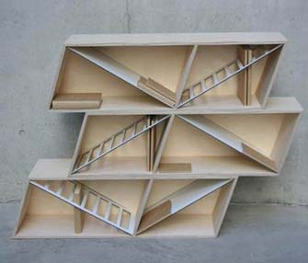
এসো কিছু ছবি দেখি
বলতো আজকের পাঠ কী হতে পারে?

Slide 5
আজকের পাঠ
জামিতিক আকৃতি (রম্বস) অঙ্কন
অধ্যায়-১০.৩
পৃষ্ঠা-১০৬-১০৮

Slide 6
শিখনফল
এই পাঠ শেষে শিক্ষার্থীরা…
২৯.২.১ নির্দেশনা অনুযায়ী রম্বস আঁকতে পারবে।
২৯.২.২ রম্বস ও বর্গের মিল এবং পার্থক্য বলতে ও লিখতে পারবে।
২৯.২.৩ রম্বসের বৈশিষ্ট্য বলতে ও লিখতে পারবে।

Slide 7
ডানপাশে দেখানো সমান আকৃতির আয়ত দুইটির একটিকে অন্যটির উপর বসিয়ে বিভিন্ন আকৃতির চতুর্ভুজ তৈরি করি। আমরা কোন আকৃতিগুলো পাই।

Slide 8
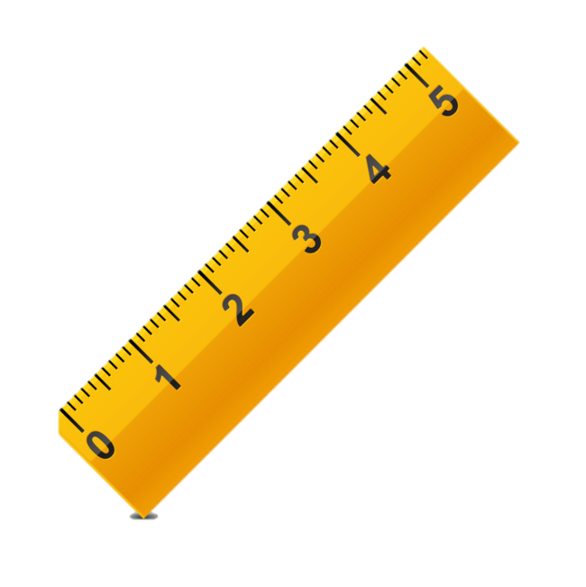
আকৃতি গুলো পরিমাপ করি।
আকৃতিগুলোর প্রত্যেকটি বাহুর দৈর্ঘ্যই সমান।
যে চতুর্ভুজের চারটি বাহুই সমান তাকে রম্বস বলে।
বর্গ একটি রম্বস।

Slide 9
রম্বস অঙ্কন করি
১ । স্কেলের সাহায্যে ৪ সে.মি. দৈর্ঘ্যের ক খ সরল রেখা আঁকি
ক
খ

Slide 10
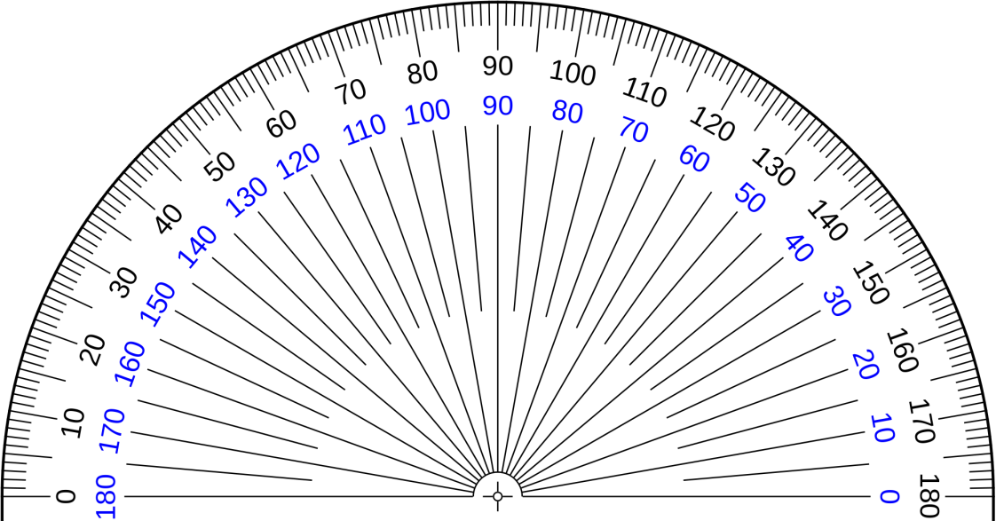
ক
খ
২। চাঁদা ব্যবহার করে ৬০° কোণ আকিঁ।

Slide 11
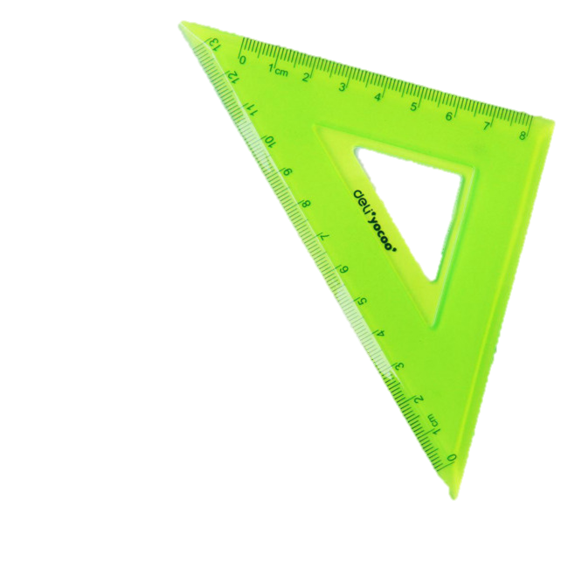
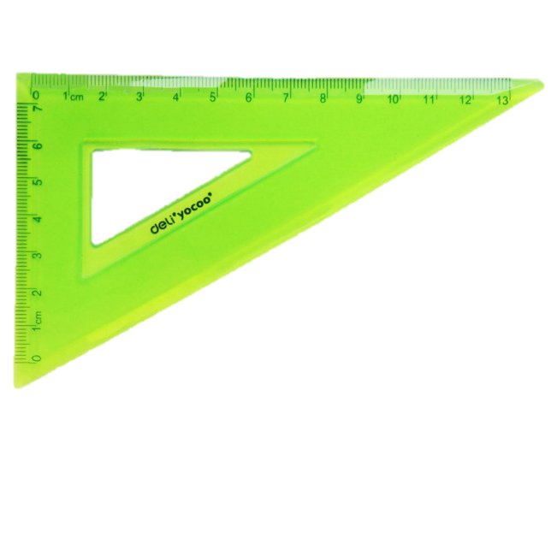
৩। ত্রিকোণীসেট ব্যবহার করে ২য় ধাপে অঙ্কিত রেখার সমান্তরাল রেখা আঁকি।
ক
খ

Slide 12
৪। ২য় ও ৩য় ধাপের অঙ্কিত রেখায় ৪ সে.মি. চিহ্নিত করি।
ক
খ

Slide 13
ক
খ
৫। ৪র্থ ধাপে চিহ্নিত বিন্দুদ্বয় স্কেলের সাহায্যে সংযুক্ত করি।

Slide 14
ঘ
অঙ্কিত রম্বসের বাহু পরিমাপ করি।
গ
৪ সে.মি.
৪ সে.মি.
৪ সে.মি.
৪ সে.মি.
ক
খ
রম্বসের প্রতিটি বাহুর দৈর্ঘ্য সমান

Slide 15
অঙ্কিত রম্বসের কোণ পরিমাপ করি।
ঘ
৪ সে.মি.
গ
৬০°
১২০°
৪ সেমি
৪ সেমি
৬০°
১২০°
ক
খ
৪ সেমি
রম্বসের বিপরীত কোণগুলো পরস্পর সমান

Slide 16
নিচের রম্বসের বিপরীত বাহুগুলো সমান্তরাল এবং বিপরীত কোণগুলো সমান কি না, তা চাঁদার সাহায্যে নির্ণয় করি।
পরস্পর সমান ও সমান্তরাল।
১) বিপরীত বাহু : - ………………………….…………
৬০°
পরস্পর সমান ।
২) বিপরীত কোণ : - ……............………
৬০°

Slide 17
একক কাজ
নিচের চতুর্ভুজগুলো অঙ্কন কর।

Slide 18
রম্বসের বৈশিষ্ট্য-
১। রম্বসের প্রতিটি বাহুর দৈর্ঘ্য সমান।
২। রম্বসের বিপরীত কোণগুলো পরস্পর সমান ।
৩। রম্বসের বিপরীত বাহুগুলো পরস্পর সমান্তরাল ।

Slide 19
রম্বস ও বর্গের মিল
রম্বস | বর্গ
১। রম্বসের প্রতিটি বাহুর দৈর্ঘ্য সমান।
১। বর্গের প্রতিটি বাহুর দৈর্ঘ্য সমান।
২। রম্বসের বিপরীত বাহুগুলো পরস্পর সমান্তরাল।
২। বর্গের বিপরীত বাহুগুলো পরস্পর সমান্তরাল।

Slide 20
রম্বস ও বর্গের পার্থক্য
রম্বস | বর্গ
১। রম্বসের বিপরীত কোণগুলো পরস্পর সমান।
১। বর্গের চারটি কোণই সমান ।
২। সকল রম্বস বর্গ নয়।
২। সকল বর্গই রম্বস।

Slide 21
দলগত কাজ
(ক) দল- রম্বসের বৈশিষ্ট্য গুলি লিখ।
(খ) দল- রম্বস ও বর্গের মিল গুলি লিখ।
(গ) দল- রম্বস ও বর্গের পার্থক্য গুলি লিখ।

Slide 22
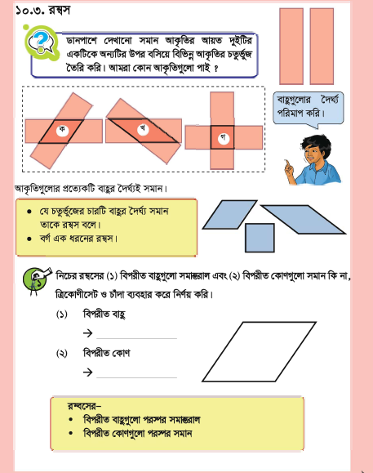
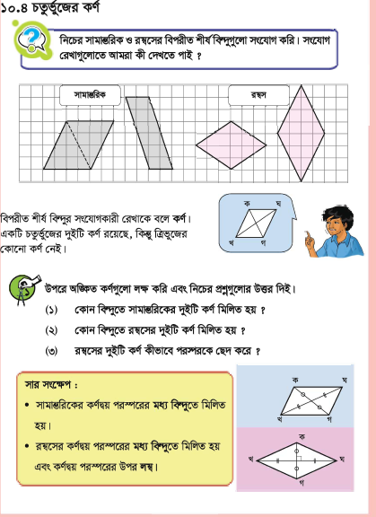
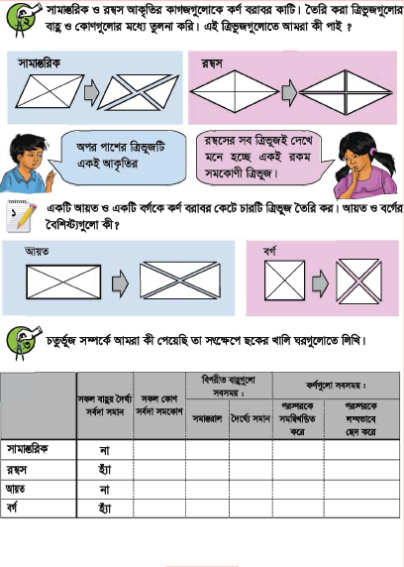
পাঠ্য বইয়ের ১০৬ হতে ১০৮ পৃষ্ঠা

Slide 23
মূল্যায়ন
১। অঙ্কিত রম্বসে কয়টি ৬০° কোণ উৎপন্ন হয়েছে?
(ক) একটি
(খ) তিনটি
সঠিক উত্তর
(গ) দুইটি
(ঘ) চারটি
সঠিক উত্তর
আবার চেষ্টা কর।
আবার চেষ্টা কর।
আবার চেষ্টা কর।
আবার চেষ্টা কর।
আবার চেষ্টা কর।
আবার চেষ্টা কর।
২। রম্বসের কোন কোন বাহু পরস্পর সমান্তরাল?
(ক) বিপরীত
(গ) কোন বাহুই সমান্তরাল নয়
(গ) সকল

Slide 24
এসাইনমেন্ট
রম্বস অঙ্কন কর, যার একটি কোণ ${৪৫}^{০}$এবং বাহুর দৈর্ঘ্য ৪ সে.মি.।
অঙ্কিত রম্বসের তিনটি বৈশিষ্ট্য লিখ।

Slide 25
আজকের মত সবাইকে ধন্যবাদ।

